Slide 1
Definições - Linguagem
Teoria da Computação e Linguagens Formais
Prof. Iran Calixto Abrão

Slide 2
Símbolo
A
a
b
5
X
y
If
else
BEGIN
END
while
for

Slide 3
Alfabeto Σ
conjunto finito de símbolos
    Σ = { 0,1,2,3,4,5,6,7,8,9}
    Σ = { a,b }
    Σ = { 0,1}

Slide 4
Cadeia (Palavra)
sequência finita de símbolos justapostos
abra
0001
xyz
A palavra vazia, representada pelo símbolo ε, é uma palavra sem símbolo

Slide 5
Linguagem
Uma Linguagem Formal é um conjunto de palavras sobre um alfabeto
Linguagem
  Seja Σ = { a, b }, então
  L₁ = { a, ab, ba, b }
  L₂ = { a, b }
  L₃ = { a, aa, aaaa }
  L₄ = { ab, aabb, aaabbb, ... } = { a^{i} b^{i} | i >0 }
  As linguagens L₁, L₂, L₃ são finitas e L₄ é uma linguagem infinita.

Slide 6
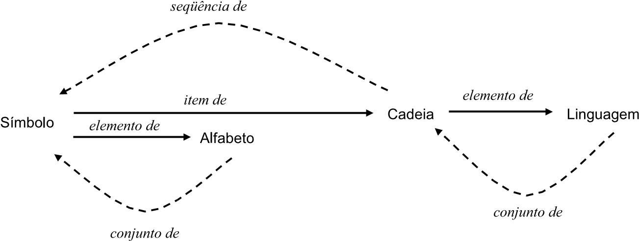
Relação entre os conceitos símbolo, alfabeto, cadeia e linguagem
Linguagens formais: teoria, modelagem e implementação Marcus Vinícius Midena Ramos, João José Neto, Ítalo Santiago Veja

